Slide 1
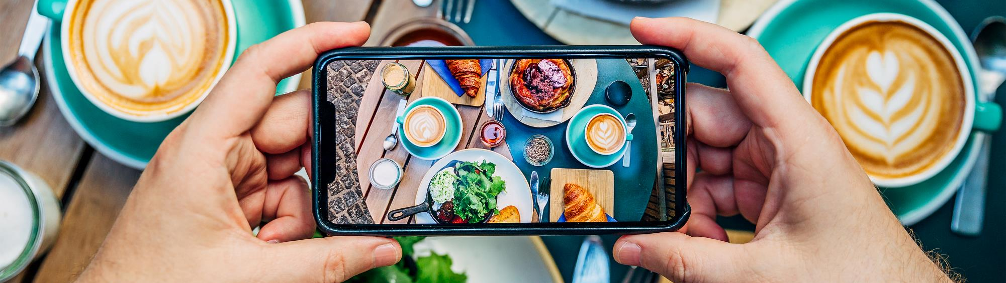
Modul 4
MAD, TURISME OG STEDSBASEREDE OPLEVELSER
www.foodecocultureedu.eu

Slide 2
INDHOLDSFORTEGNELSE
01
Indledning
02
Læringsmål
03
Modulstruktur / Casestudier / Øvelser
04
Konklusion / Resumé / Yderligere læsning

Slide 3
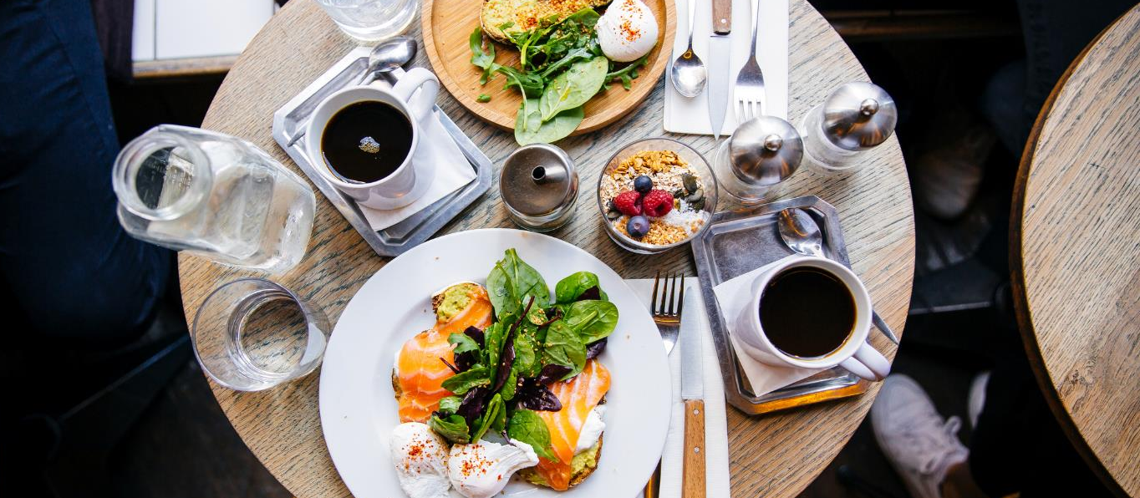
01
INDLEDNING

Slide 4
Introduktion
Mad er mere end bare næring – det er kultur, identitet, økonomi og tilhørsforhold.
I hele Europa og udenfor er det, vi spiser, samt hvornår, hvor og hvordan vi spiser, med til at
, hvordan destinationer opleves, huskes og værdsættes.
Fra lokale markeder og familiebedrifter til madfestivaler og kulinariske ruter
spiller gastronomi en central rolle i, hvordan lokalsamfund fortæller deres historier, og hvordan
besøgende knytter bånd til stedet.
Dette modul udforsker krydsfeltet mellem mad, turisme og stedsbaseret
udvikling, med stærk vægt på oplevelsesbaseret læring, bæredygtighed
og samfundsværdi.

Slide 5
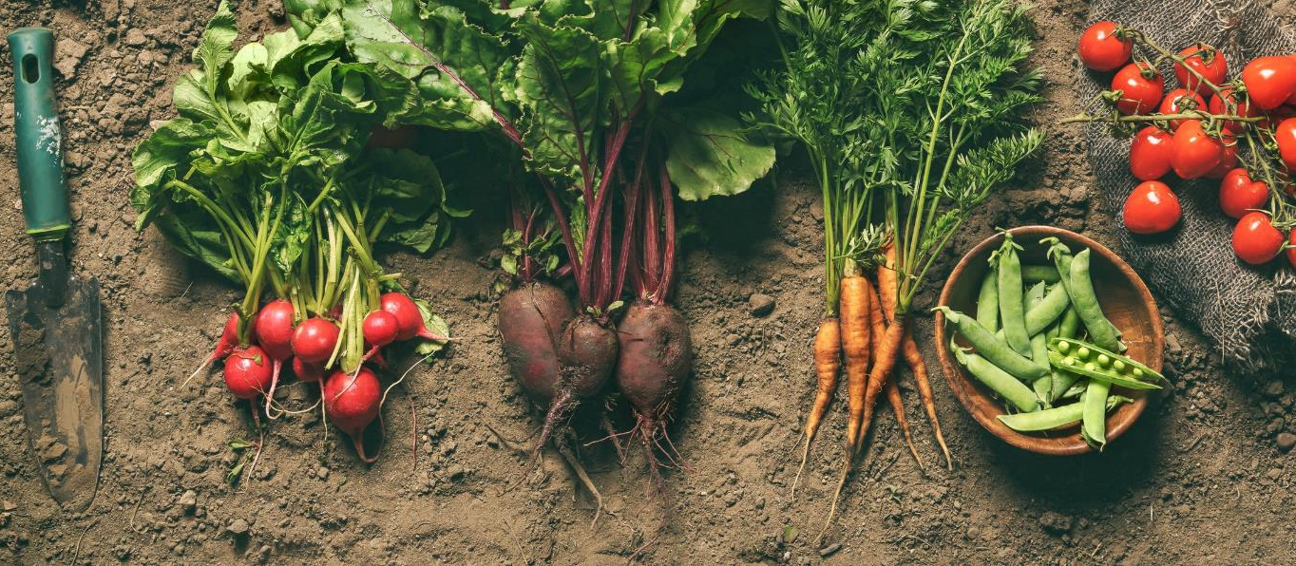
02
LÆRINGSMÅL

Slide 6
Læringsmål
Efter afslutningen af modulet vil de studerende være i stand til:
Anvende principper for bæredygtig og stedbaseret udvikling af madturisme
Forstå sammenhængen mellem mad, kultur og turisme
Samarbejde med interessenter i lokalsamfundet og branchen for at udforske innovation inden for madturisme
Designe og evaluere spændende madturismeoplevelser
Tilegne sig praktiske færdigheder gennem feltbesøg, sensorisk udforskning og analyse af destinationer
Analysere og kortlægge maddestinationer og lokale kulinariske ressourcer

Slide 7
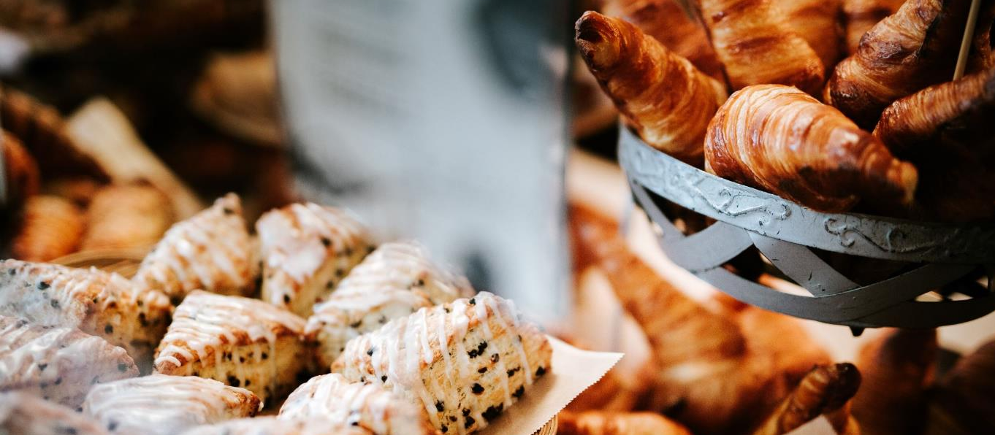
03
MODULSTRUKTUR

Slide 8
Modulopbygning
Del A
Grundlæggende viden om mad, kultur og turisme
Del B
Stedsbaseret udvikling: Begreber og praksis
Del C
Fødevaresystemer og bæredygtighed
Del D
Udformning af madturismeoplevelser
Del E
Innovation, samfund og industriens perspektiver
Del F
Erfaringer

Slide 9
Del A
Grundlæggende emner inden for mad, kultur og turisme
Mad som kulturelt udtryk: identitet, tradition, historiefortælling.
Madturisme: definitioner, typer, globale tendenser.
Oplevelsesturisme og gastronomiens rolle.
Madturisme defineres som et kulturantropologisk begreb, der omfatter turisters interaktion med et sted gennem mad, hvilket afspejler destinationens historie, traditioner og identitet. Det understreger vigtigheden af autenticitet og oplevelsesmæssig engagement i forbruget af lokal mad som en del af turistoplevelsen.
– Definition baseret på: Tourism Management, 2018
https://www.sciencedirect.com/topics/social-sciences/food-tourism
Klik for at læse mere

Slide 10
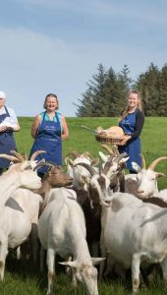
CASESTUDIE
Burren Food Trail
Burren er et karakteristisk kalkstenslandskab i det vestlige Irland, kendt for sin biodiversitet, landbrugstraditioner og stærke tilhørsforhold til stedet.
Burren Food Trail er et netværk af landmænd, producenter, caféer, restauranter og madoplevelser.
Maden her er ikke bare en ekstra ting – den er en indgang til at forstå stedet. Se videoerne på de følgende sider for at se, hvordan maden bliver en del af identiteten og regionens historie
Klik for at læse
https://burren.ie/taste-the-burren/burren-food-trail/

Slide 11


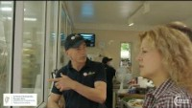
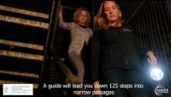
Klik for at se
Burren Food Trail – Ballyvaughan
Burren Food Trail – Doolin

Slide 12
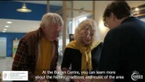
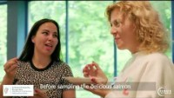
Klik for at se
Burren Food Trails – Kilfenora
Burren Food Trails – Røget laks, håndværksøl og whisky!

Slide 13
Øvelse for elever
Refleksionsøvelse – Mad, minder og sted
Formål: At skabe bevidsthed om mad som kulturel identitet og historiefortælling
Tænk på en madvare, der i høj grad repræsenterer det sted, du kommer fra
Skriv korte svar på:
Hvad er maden?
Hvor spises eller produceres den normalt?
Hvem tilbereder den?
Hvilke minder, følelser eller historier er forbundet med den?
Ville denne mad give mening i en turistoplevelse? Hvorfor / hvorfor ikke?

Slide 14
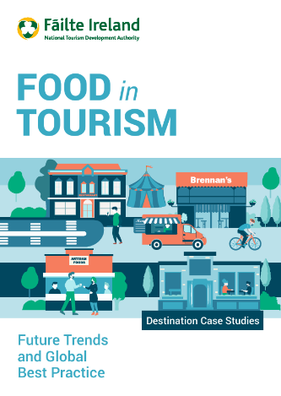
Del B
Stedsbaseret udvikling: Begreber og praksis
Hvad er stedbaseret udvikling?
Mad som drivkraft for fornyelse i landdistrikter og byer.
Kortlægning af regionale madidentiteter og gastronomisk arv.
Lokale historier fortalt gennem mad vil blive mere almindelige, efterhånden som besøgende oplever en blanding af et steds arv og dets lokale madhistorie.
Globale tendenser inden for turisme kombineret med nye adfærdsmønstre inden for madturisme understreger den betydelige rolle, mad vil spille i destinationers genopretning og fremtidige modstandsdygtighed.
Future-Trends_Best-Practice_Destinations.pdf Fáilte Ireland
Klik for at læse mere

Slide 15
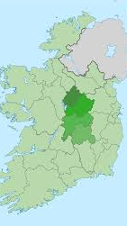
CASESTUDIE
Midlands' smagsoplevelser
Det irske Midlands er en region præget af landbrugsjord,
vandveje, små byer og stærke landbrugstraditioner.
Historisk set har regionen været mindre synlig i Irlands
turistfortælling sammenlignet med kyst- eller bydestinationer.
Midlands består af 4 amter: Laois, Offaly, Longford
og Westmeath. En stor del af regionen består af vådområder, som
tidligere blev udnyttet intensivt til tørveudvinding til brug i elproduktion
og boligopvarmning.
Regionen er berømt for sine landbrugsprodukter, især
kød- og mejeribranchen. Der er også en lang
tilknytning til whiskyindustrien.
Klik for at læse
https://designedly.ie/case-study/midlands-flavours/

Slide 16

CASESTUDIE
Midlands Flavours er et regionalt fødevareinitiativ og netværk, der samler:
Lokale producenter
Fødevarevirksomheder og håndværkere
Aktører inden for turisme og lokalsamfundet
Det har til formål at styrke Midlands' fødevareidentitet, støtte lokale virksomheder og positionere fødevarer som en katalysator for lokaludvikling.
I 2024 gennemførte Midlands en ny undersøgelse af kompetencebehovet for bedre at forstå udbuddet af uddannelse og efteruddannelse samt kompetencegabet i regionen.
Klik for at læse

Slide 17
Øvelse for elever
Refleksionsøvelse – Kortlægning af et steds smag
Formål: At anvende stedsbaserede udviklingskoncepter gennem kortlægning af mad
Opgave
Vælg en by, et landområde eller en region, du kender
Tegn et simpelt kort på et blankt ark og tilføj:
Lokale fødevarer eller ingredienser
Producenter, markeder eller fødevarevirksomheder
Madrelaterede traditioner eller begivenheder
Landskaber med tilknytning til mad (gårde, floder, gader)
Identificer:
Hvad gør dette sted unikt?
Hvilke madhistorier er synlige?
Hvilke historier mangler eller er underrepræsenterede?

Slide 18
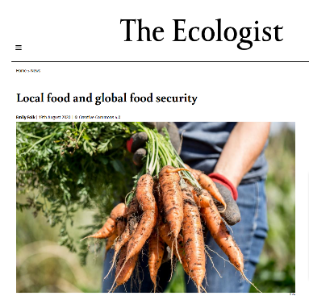
Del C
Fødevaresystemer og bæredygtighed
Lokale fødevaresystemer: produktion, distribution og værdikæder.
Bæredygtighedsspørgsmål: fødevarekilometer, sæsonbestemthed, affald, modstandsdygtighed.
Tilpasning af fødevareturisme til SDG'erne og principperne for cirkulær økonomi.
Styring og politiske aktører: Destination Management Organisations (DMO'er), EU-rammer.
Et lokalt fødevaresystem betyder ikke blot at dyrke lidt grøntsager til nabolaget. Det betyder en fuldstændig nytænkning af vores tilgang til landbrug, vores kostvaner og vores fødevarers oprindelse. Overgangen til et mere lokalt fødevaresystem skaber et mere modstandsdygtigt, klimatilpasset og bæredygtigt samfund.
Lokal mad og global fødevaresikkerhed Emily Folk
Klik for at læse mere

Slide 19

CASESTUDIE
Bæredygtighed for føde- og drikkevarevirksomheder i West Cork
Er et program, der har til formål at tilbyde praktisk træning
til fødevare- og drikkevarevirksomheder, der ønsker at indføre mere miljøbevidste tiltag i deres forretningsdrift.
Programmet er i tråd med SDG-prioriteter såsom
Ansvarligt forbrug og produktion samt
bæredygtige samfund, fordi deltagerne lærer at reducere affald, mindske emissioner og opbygge bæredygtige værdikæder
Klik for at læse
https://training.secad.ie/courses/sustainable-food-training/

Slide 20
Øvelse for elever
Refleksionsøvelse – Sporing af en måltids rejse
Formål: At forstå fødevaresystemer, bæredygtighedsudfordringer og politisk tilpasning
Opgave: Vælg et måltid fra en restaurant, café eller en madturismeoplevelse
Spor fødevaresystemet bag måltidet:
Hvor blev de vigtigste ingredienser produceret?
Hvordan blev de forarbejdet og distribueret?
Hvem drager økonomisk fordel af det?
Identificer bæredygtighedsfaktorer:
Fødevarekilometer (lokalt / nationalt / internationalt)
Sæsonbestemte eller ikke-sæsonbestemte ingredienser
Affaldsproduktion og affaldsreducerende praksis

Slide 21
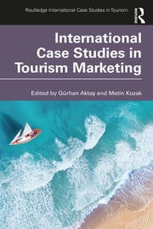
Del D
Udvikling af madturismeoplevelser
Stedsbranding og madfortællinger.
Principper for oplevelsesdesign til madruter, festivaler og smagninger.
Digitale mediers og storytellingens rolle i maddestinationer.
Madrejsearrangører skal udfordre sig selv til at udvikle unikke og innovative turistprodukter og -tjenester ved at kombinere et bredere aspekt af madværdier med destinationens kultur, naturlige omgivelser, lokalbefolkningens livsstil, sundhedsmæssige fordele eller bæredygtighedsspørgsmål for at imødekomme de forskellige behov på markedet for madturisme.
Design af gastronomiske identitetsbaserede madture | 16 | International C
Klik for at læse mere

Slide 22
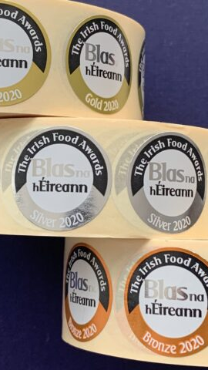
CASESTUDIE
Blas na hÉireann (Taste of Ireland)
Blas na hÉireann, Irish Food Awards, er den største konkurrence for irske kvalitetsprodukter på øen Irland. De årlige festivalarrangementer
udgør den største fejring af irsk mad
og dens producenter.
Priserne uddeles i Blas Village i
Dingle. Landsbyen bliver et samlingspunkt for
producenter fra hele landet, der samles
og fejre det allerbedste inden for irsk mad og
drikkevarer.
Klik for at læse
https://www.irishfoodawards.com/about-blas-na-heireann/

Slide 23
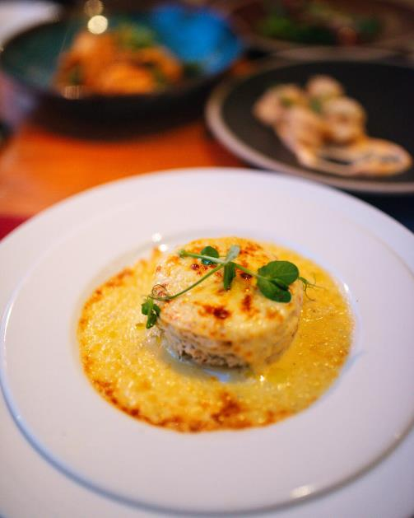
Øvelse for elever
Refleksionsøvelse
Design en madrelateret festival
Formål: At anvende principper for stedbranding, oplevelsesdesign og storytelling gennem en
festivalbaseret model for madturisme
Vælg først et sted (by, landsby, bydelsområde eller landdistrikt), hvor din potentielle festival skal afholdes.
Dernæst skal du foretage en indledende onlineundersøgelse af, hvad der allerede findes i den pågældende region. Findes der markeder, festivaler eller kurser?

Slide 24
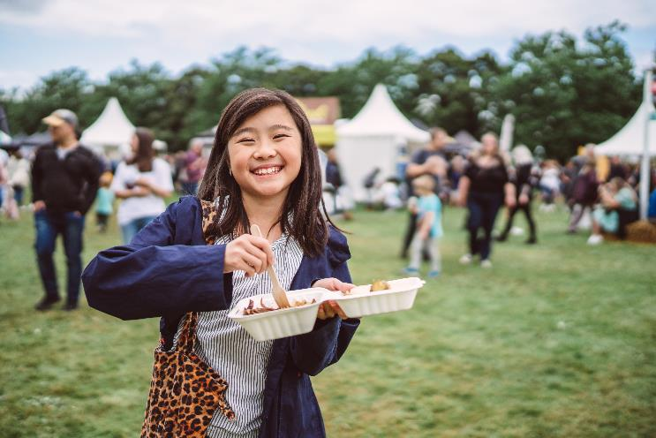
Øvelse for elever – fortsat
Definer festivalbegrebet:
Festivalens navn
Tidspunkt på året (og hvorfor denne sæson er vigtig)
Hovedtema for maden (ingrediens, produkt, tradition eller køkken)
Identificer den stedbaserede fortælling:
Hvilken historie ønsker dette sted at fortælle gennem maden?
Hvordan afspejler festivalen den lokale kultur, det lokale landskab eller den lokale arv?

Slide 25
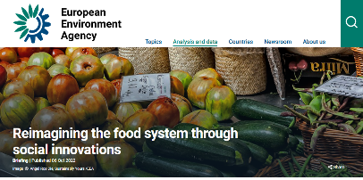
Del E
Innovation, samfund og industriens perspektiver
Iværksætteri inden for madturisme: SMV'er og økosystemer for start-ups (f.eks. madinkubatorer).
Innovation inden for madturisme: teknologi, fordybende oplevelser, regenerative praksisser.
Etiske overvejelser: lokalsamfundets stemme, kulturel repræsentation, fair arbejdsforhold.
Gæsteseminarer med kokke, lokale producenter, DMO'er eller kulturarvseksperter.
Fødevaresystemerne kræver en hurtig og gennemgribende omstilling for at blive bæredygtige, både i Europa og på verdensplan. Social innovation spiller en central rolle i omstillingen af nutidens fødevaresystemer til systemer, der er økonomisk og socialt gennemførlige og bæredygtige inden for planetens grænser.
Klik for at læse mere
Nytænkning af fødevaresystemet gennem social innovation | Publikationer | Det Europæiske Miljøagentur (EEA)

Slide 26
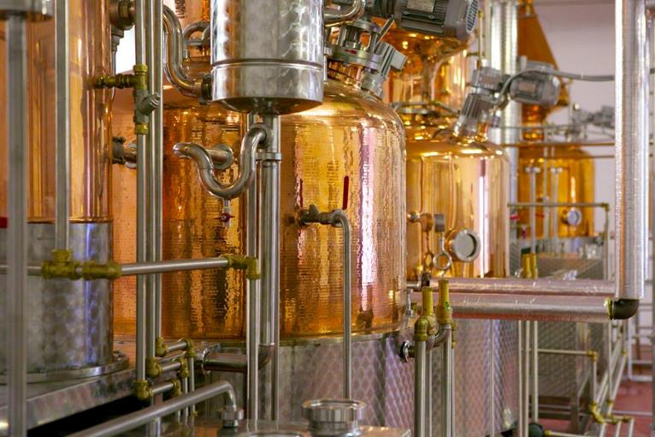
CASESTUDIE
The Food Hub
The Food Hub er et center for bedste praksis inden for fødevareproduktion og uddannelse med base i Drumshanbo, Co. Leitrim. Siden etableringen i 2004 har det udviklet sig til
Irlands førende center for håndværksmæssig fødevareproduktion med flere lejere, etableret af en social virksomhed.
Innovation inden for madturisme kan være stille, samarbejdsbaseret og dybt forankret i lokalområdet, ikke kun højteknologisk. The Shed Distillery er et godt eksempel på dette i Drumshanbo
Klik for at læse
http://thefoodhub.com/

Slide 27
Øvelse for elever
Refleksionsøvelse – Hvem vinder? Hvem bestemmer?
Formål: At kritisk undersøge innovation, iværksætteri og etik inden for madturisme
Scenarie: Du er medlem af et lokalt rådgivningspanel for et innovationsprojekt inden for madturisme.
Vælg én innovation:
En ny madinkubator i en landsby
En fordybende madoplevelse knyttet til den lokale kulturarv
Diskuter med de vigtigste interessenter: Iværksættere/SMV'er, lokale beboere, arbejdstagere, besøgende, lokale myndigheder–
Hvad får de ud af det?
Hvad risikerer de at miste?
Hvem har den stærkeste stemme?
Hvem mangler at blive hørt?

Slide 28
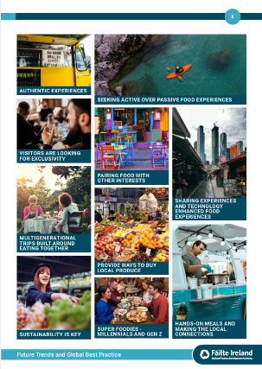
Del F
Praktisk del
Besøg på gårde, markeder, madruter og festivaler.
Læring fra lokale interessenter (kokke, beslutningstagere, producenter).
Destinationsanalyse, madkortlægning, sensorisk udforskning.
Besøgende søger aktive oplevelser på destinationerne, hvilket giver turisterne mulighed for at kombinere deres aktive interesser med nye måder at fortælle madhistorien på, f.eks. cykel- eller vandreture med madoplevelser hos lokale producenter eller lokale restauranter
Fremtidige tendenser_Bedste praksis_Rejsemål_final.pdf - Fáilte Ireland
Klik for at læse mere

Slide 29
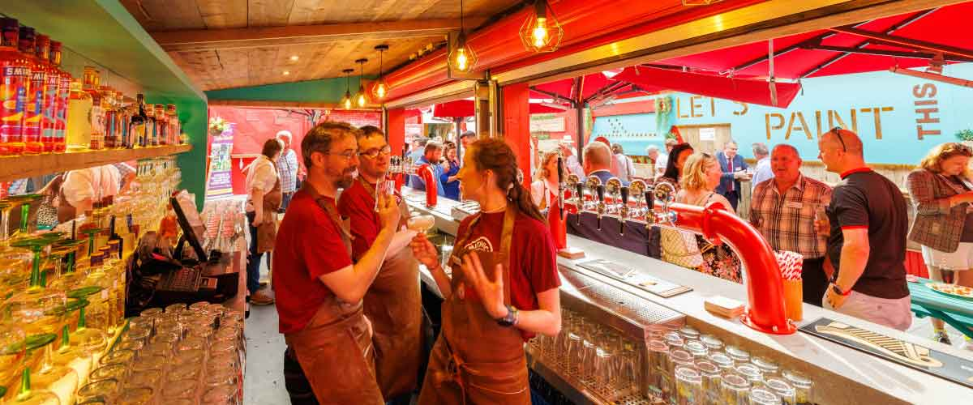
CASESTUDIE
Kilkennys mad- og håndværksrute
Denne rute, der forener historie, kultur og gastronomi,
rute fra Trail Kilkenny – en prisvindende
non-profit organisation, der har vundet priser og har specialiseret sig i en række ruter rundt om i Kilkenny.
Kokke og bryggere: Besøgende møder kokke og håndværksbryggere for at få indsigt i opskriftudvikling, traditionelle ingredienser og historiefortælling inden for gastronomi.
Klik for at læse
https://www.smithwicksexperience.com/the-final-draft/kilkenny-food-and-craft-trail

Slide 30
Øvelse for elever
Refleksionsøvelse – Kortlægning af kulturarv og mad i Kilkenny
Formål: At forstå sammenhængen mellem mad, kulturarv og turisme i en regional by og at udvikle færdigheder inden for destinationsanalyse.
Lav et kort over Kilkenny, der forbinder de vigtigste fødevareproducenter, markeder, restauranter og kulturarvssteder.
Fremhæv ruter, som en madturist kan følge for at opleve lokale kulinariske traditioner og middelalderarv.
Identificer styrker, svagheder, muligheder og udfordringer (SWOT) for Kilkenny som en destination for madkulturarv.

Slide 31
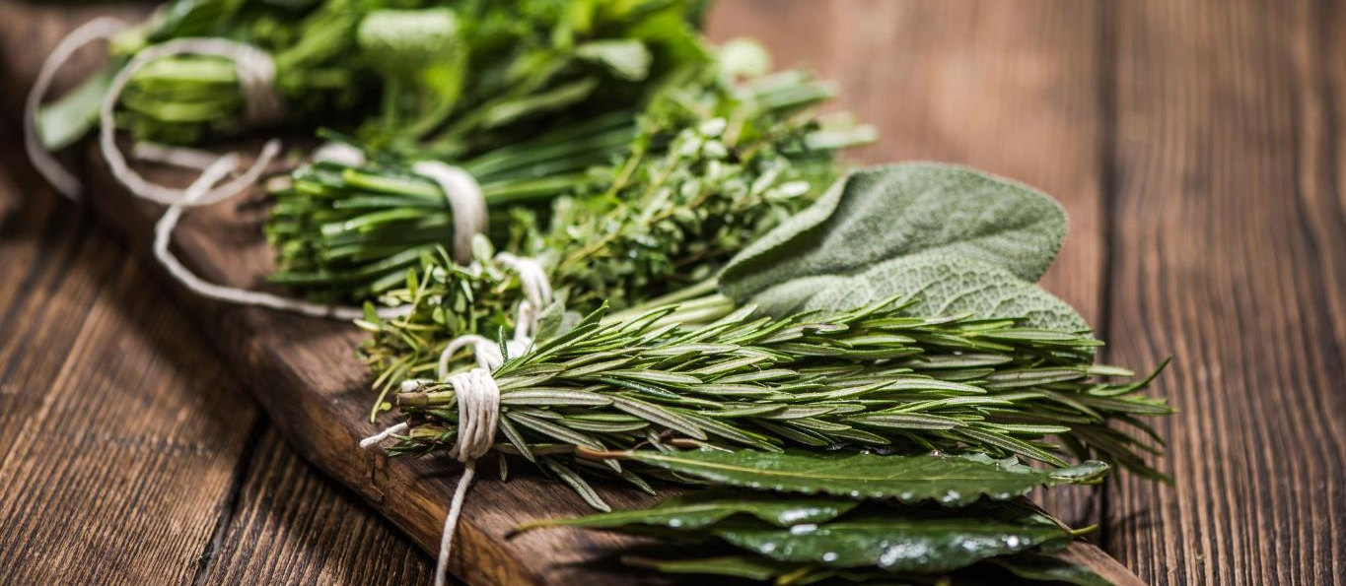
04
Konklusion/Resumé

Slide 32
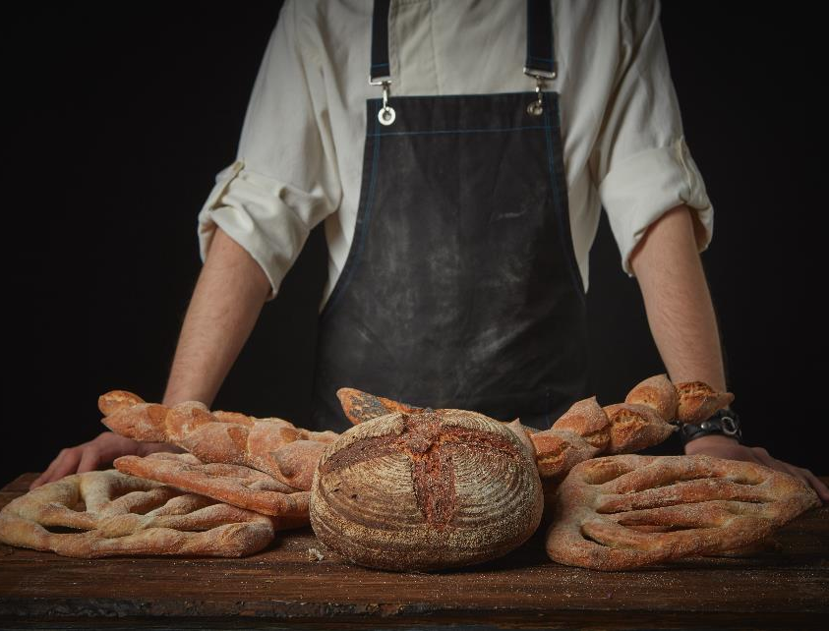
Mulighederne inden for madturisme
Madturisme forbinder kultur, sted og lokale fødevaresystemer.
Bæredygtige og stedsspecifikke tilgange støtter lokalsamfund og lokale producenter.
Gennemtænkte oplevelser øger de besøgendes engagement og fremmer den regionale identitet.
Samarbejde mellem erhvervslivet, lokalsamfundet og beslutningstagere fremmer innovation inden for madturisme.
Praktisk læring gennem feltbesøg og sensorisk udforskning styrker de praktiske færdigheder.
At forstå mad, kultur og turisme er med til at skabe meningsfulde, ansvarlige og mindeværdige oplevelser for de besøgende.

Slide 33
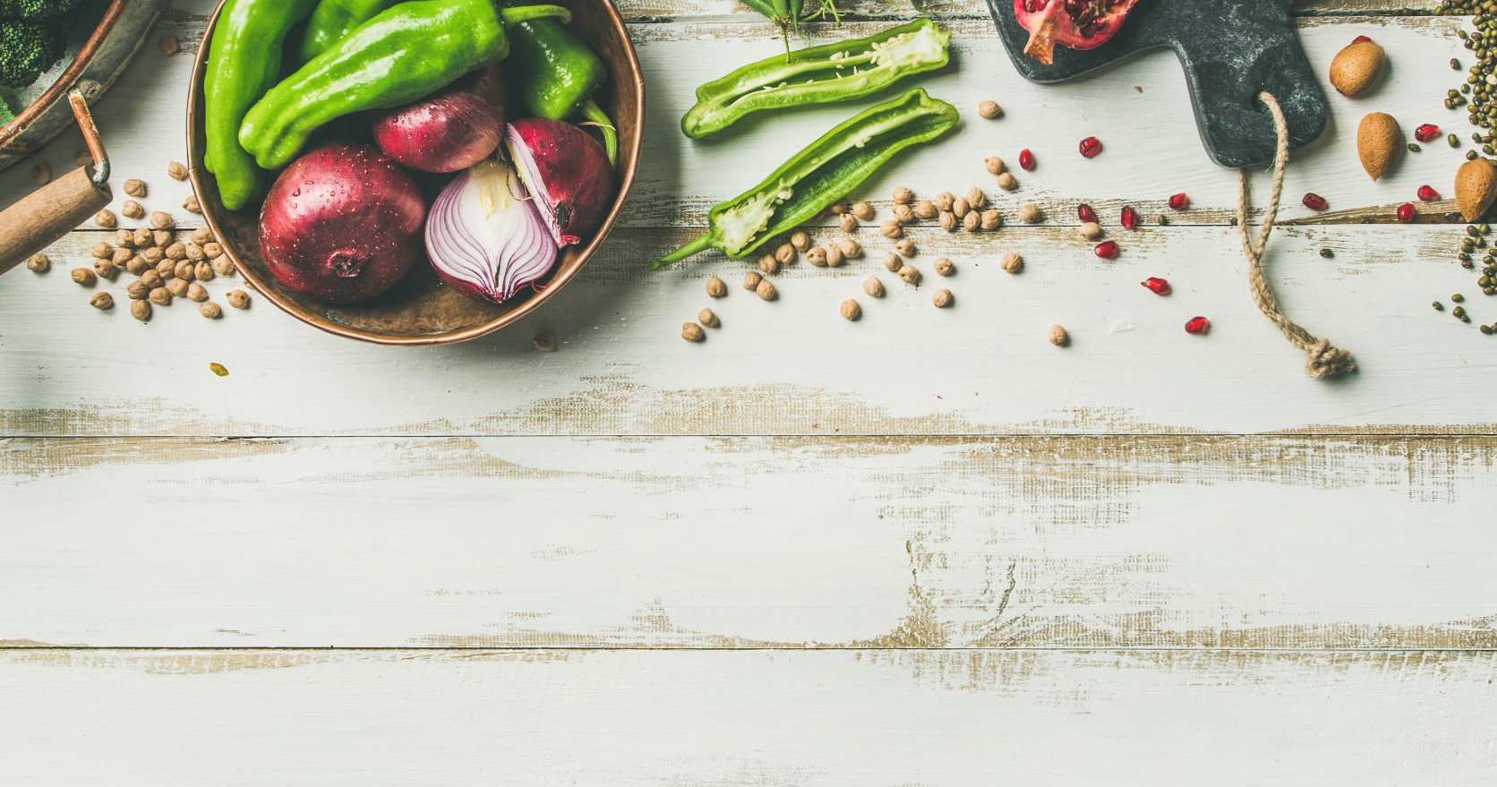
Man skal opleve en kultur for at forstå den
– Deborah Cater.

Slide 34
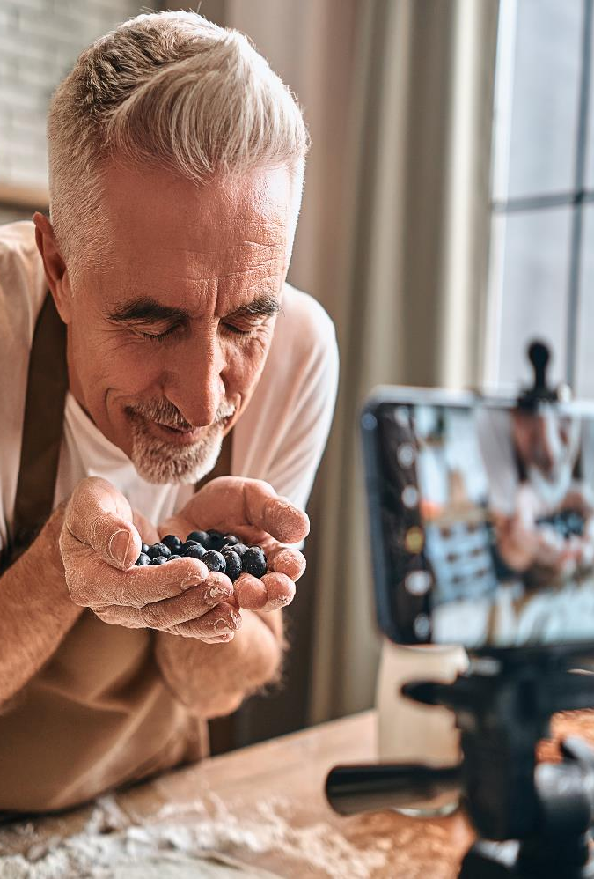
Nogle videoer om madturisme
Et billede siger mere end tusind ord, en video rummer tusindvis af billeder

Slide 35
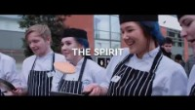
Et eksempel på fremme af landlige smagsoplevelser – »Taste the Island« – en hyldest til Irlands mad og drikke
Passionerede håndværksproducenter, dygtige kokke, der har arbejdet i nogle af verdens bedste køkkener, friske lokale råvarer og en fremragende bryggeri- og destilleribranche har skabt en madscene i verdensklasse.
Mød producenterne, oplev stemningen på en madfestival og et bondemarked, eller følg en madrute langs den vindomsuste Wild Atlantic Way eller gennem nogle af vores bys bedst bevarede hemmeligheder... Kom med os og smag på øen.
Taste the Island – en hyldest til Irlands mad og drikke

Slide 36

Et eksempel på fremme af madoplevelser, kultur og turisme
Good Food Ireland® Experiences promoverer god mad, men viser også, hvordan det handler om de passionerede landmænd, fiskere, producenter, kokke og håndværkere, der fremviser Irlands autentiske madkultur, samtidig med at de går ind for bæredygtighed.
Fra gårdsture og smagninger til besøg på destillerier, madlavningskurser og private kulinariske eventyr tilbyder platformen unikke oplevelser skabt med stolthed og tradition. Man kan fordybe sig i Irlands rige kulinariske arv og varme gæstfrihed.
Good Food Ireland® lancerer den første irske platform for mad- og drikkeoplevelser

Slide 37
TAK
Følg vores rejse
www.foodecocultureedu.eu
Notes:
37

